Slide 1
Dragon Flight
2015180003 김병석

Slide 2
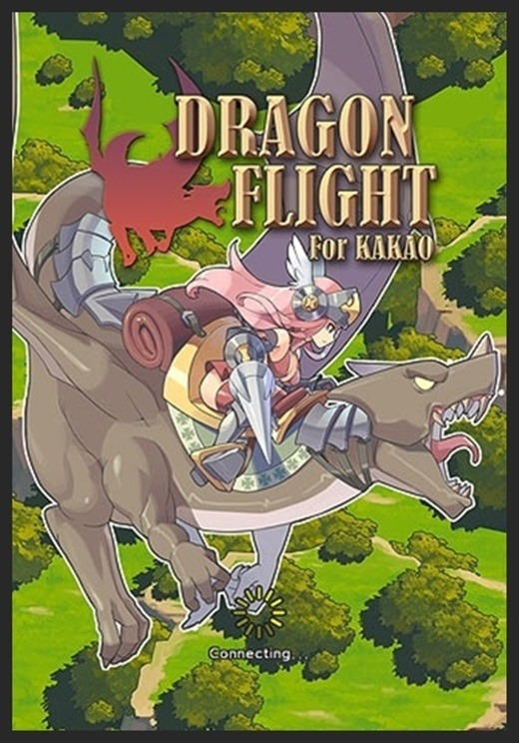
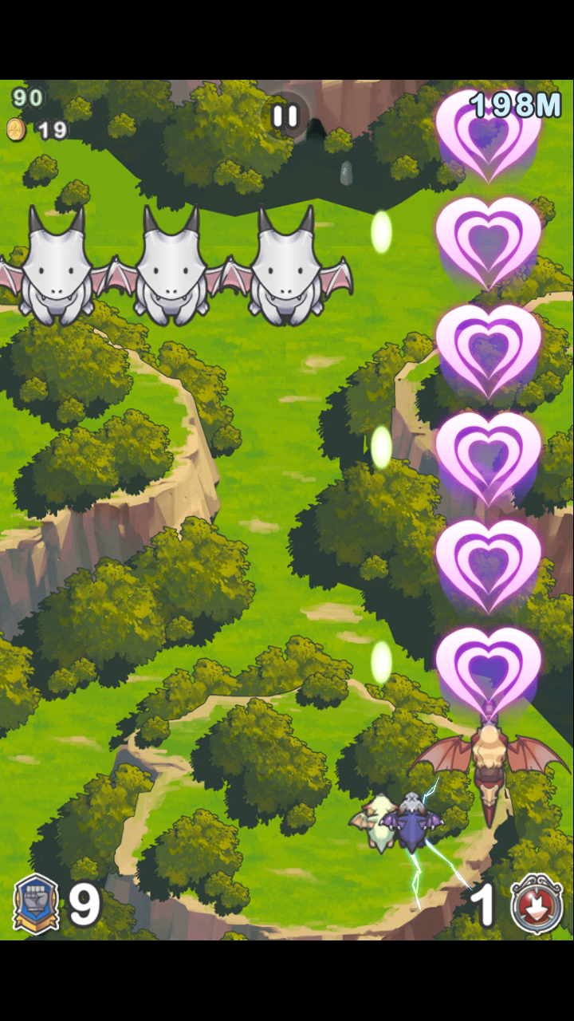
Concept
Dragon Flight
안전하게 더 멀리!
Game Over당하지 않고
최대한 멀리가기

Slide 3
개발 범위
Dragon Flight
내용 | 범위
맵 | 총 2개의 스테이지 구현
컨트롤러 | 마우스를 이용한 플레이어 이동
코어 기능 | 일정 시간, 거리 도달 시 보스 이벤트 발생 일반 몬스터 중에도 랜덤으로 강한 몬스터 생성(육안으로 확인 불가)
난이도 | 시간이 지날 수록 몬스터의 등장 텀이 감소
사운드 | 맵, 몬스터 종류별로 다르게 구현

Slide 4
개발 상황
Dragon Flight
주차
1주차 | 계획: 리소스 수집 및 정리
 | 결과: 리소스 수집 및 정리(100%)
2주차 | 계획: 플레이어 이동 및 기본 몬스터 구현
 | 결과: 플레이 타임을 계산해 중간 보스 나오게 구현 플레이어 이동을 키보드에서 마우스로 바꿈
3주차 | 계획: 스코어 개념 구현, 거리 비례 이벤트 발생
 | 결과: 일정 거리 도달 시, 중간 보스 등장
4주차 | 계획: 중간보스, 최종보스 구현
 | 결과: 중간 보스 일부분 구현, 탄환 알고리즘이 어려워 최종보스 미뤄짐, 플레이어의 탄과 몬스터의 충돌체크 구현
5주차 | 중간점검
6주차 | 새끼용 구현
7주차 | 장애물 구현
8주차 | UI 구현
9주차 | 최종 점검
10주차 | 패키징, 배포판 완성

Slide 5
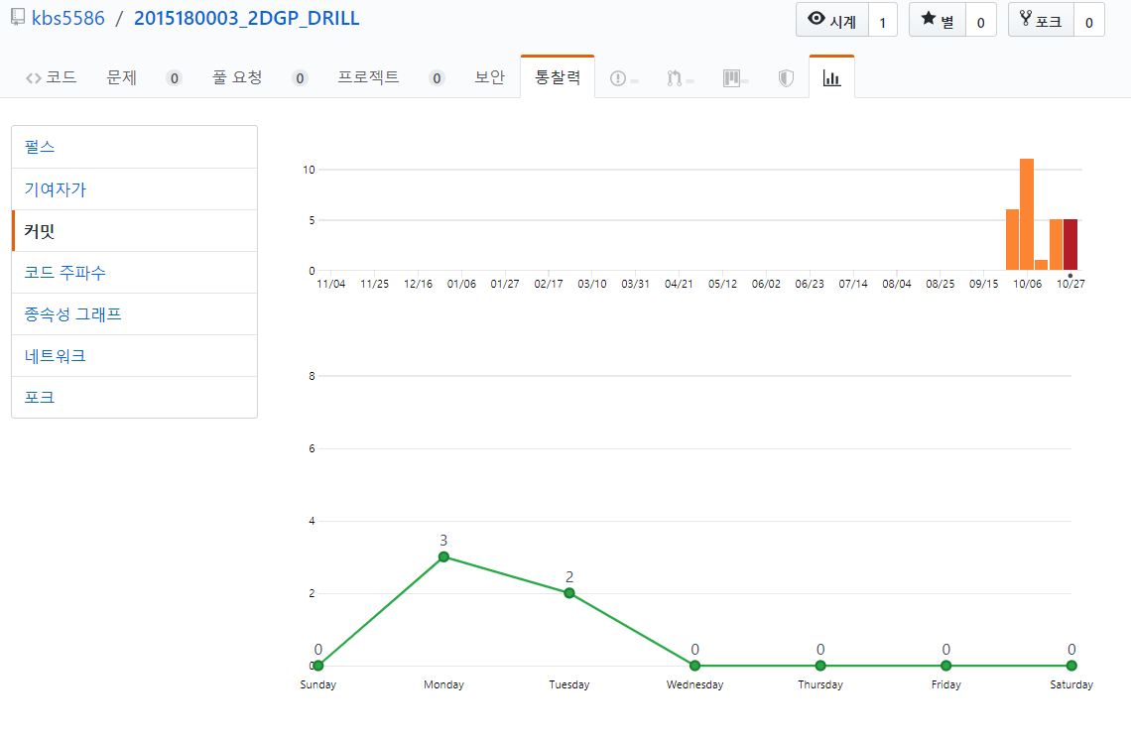
GitHub 커밋 통계
Dragon Flight

